Slide 1

IOT – AULA 1

Slide 2
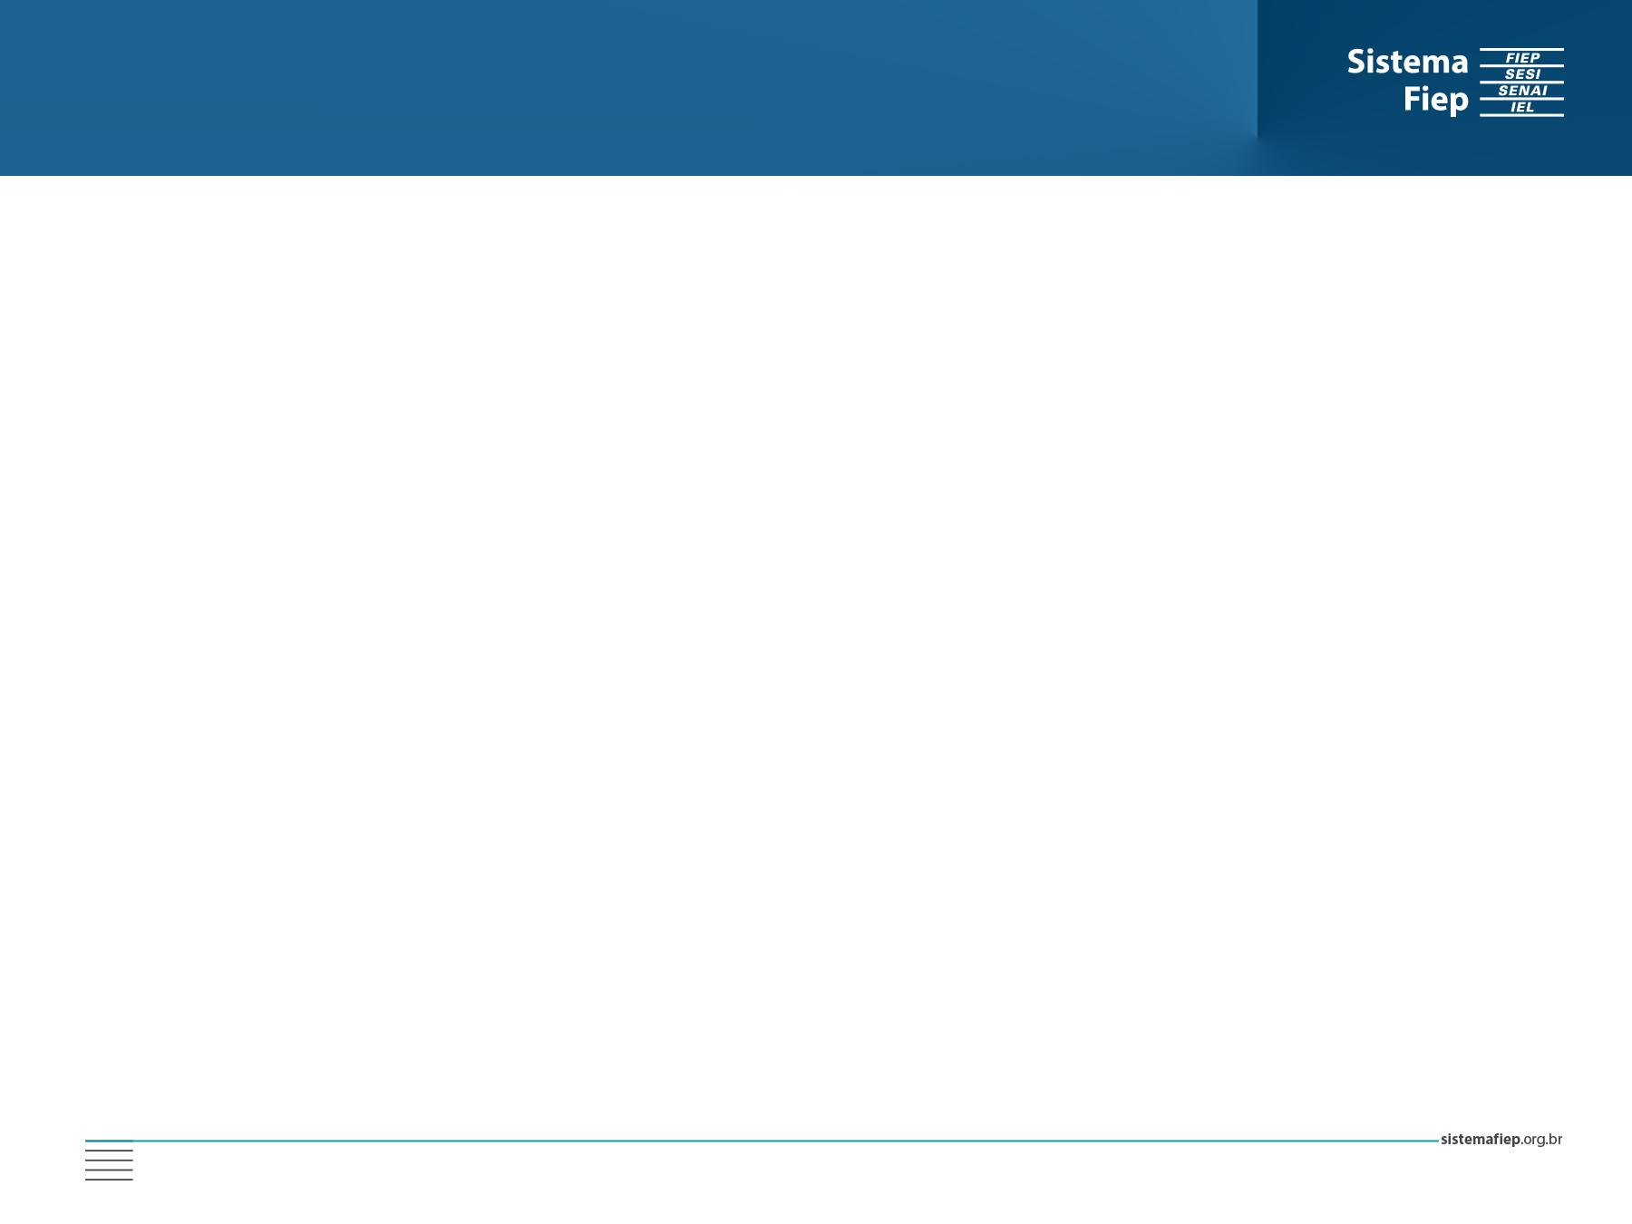
IOT - Definição
A computação, como todos sabem, é uma ciência muito ampla que engloba uma variedade de disciplinas diferentes.
Atualmente, existem dispositivos computacionais em variados cenários do dia-a-dia: smartphones, televisões, carros, eletrodomésticos, entre outros.
Cada disciplina dessas pode ser considerada um paradigma diferente da computação, onde cada um representa uma tecnologia nova e seu respectivo cenário de utilização.
AT

Slide 3
IOT - Definição
Até o momento, foram desenvolvidas aplicações de pequena escala: códigos programados em C ou Portugol para funcionar em PCs de mesa (console applications);
Contudo, através da IOT é possível superar o limite do software e integrá-lo a circuitos eletrônicos, proporcionando que o mesmo seja autônomo ou teleoperado;
AT

Slide 4
MAS O QUE É IOT, EXATAMENTE?

Slide 5
IOT - Definição
IOT - Internet of Things ou Internet das Coisas é um novo paradigma da computação, que se define pelo uso de infraestruturas de comunicação para conectar circuitos eletrônicos através de uma rede.
A IOT engloba programação, projeto de sistemas eletrônicos, protocolos de comunicação e outros conhecimentos com o objetivo de criar sistemas autônomos ou controlados remotamente;
Atualmente, é uma ferramenta difundida nos cenários de automação residencial e industrial.
AT

Slide 6
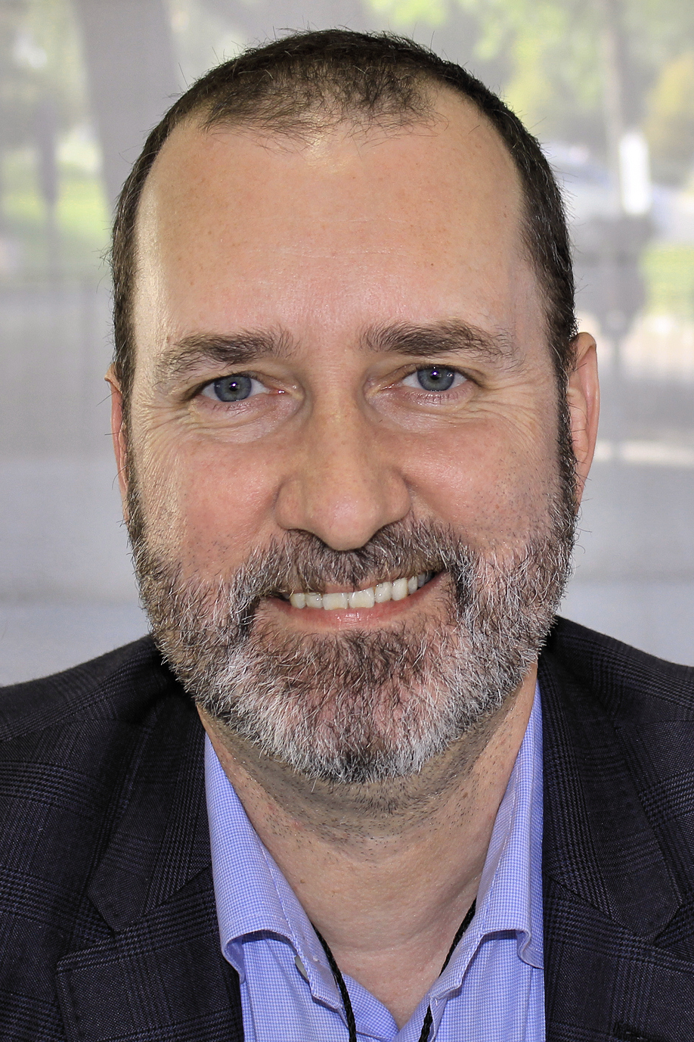
IOT - Contexto Histórico
O termo Internet of Things se popularizou em 1999, quando Kevin Ashton (um dos empresários atuantes no MIT da época) o mencionou durante uma palestra que apresentava a tecnologia.
O conceito foi estabelecido quando Kevin e seu time conseguiram estabelecer conexão entre objetos e a internet através de etiquetas RFID (Radio Frequency Identification).
AT

Slide 7
IOT - Aplicação
Indústrias com linhas de produção: automatização em massa através de maquinário inteligente;
Área de Saúde: dispositivos vestíveis para monitoramento de grandezas vitais (wearables), equipamentos;
Carros: automóveis com diversos recursos computadorizados, além de opções de autopiloto;
Agronomia: utilização de drones para monitoramento de plantações, além de sensores para controle de grandezas naturais;
AT

Slide 8
IOT - Aplicação
Exemplos dos cenários anteriores:
DHL: Aplicação de IOT em meio industrial com separação de encomendas e pacotes realizadas por robôs;
Apple Watch e Mi Band: Dispositivos de saúde / utilitários;
Tesla, Ford, Bentley (entre outras): Marcas automotivas que implementaram diferentes sistemas de IOT em seu veículos;
New Holland: Aplicação de equipamentos para agricultura de precisão com IOT;
AT

Slide 9
IOT - Aplicação
Além dos cenários comentados no slide anterior, a IOT tem sido implementada frequentemente no cenário residencial.
As residências que possuem esse tipo de tecnologia são denominadas smart homes, e a IOT nesse contexto pode ser implementada para oferecer uma variedade de funcionalidades, tais como:
Controle de iluminação;
Controle de temperatura;
Controle de gasto energético;
Controles de segurança;
AT

Slide 10
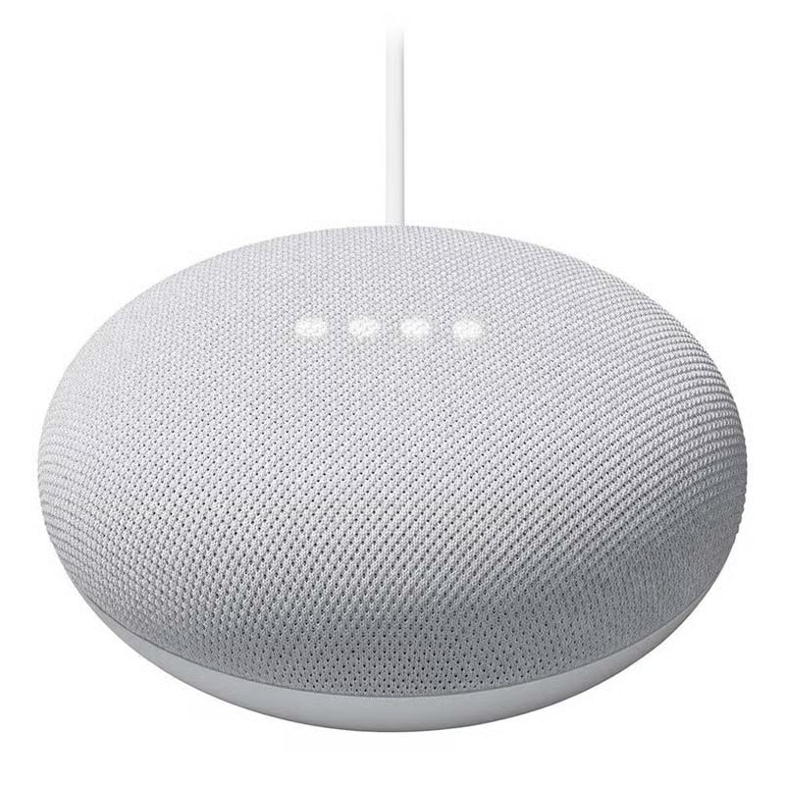
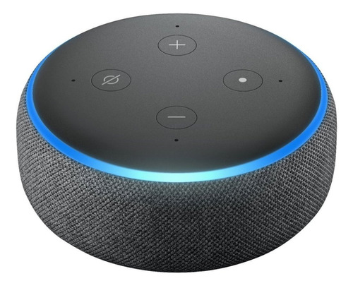
IOT - Aplicação
Ainda sobre IOT em meio residencial, existem os aparelhos chamados de assistentes virtuais. Esses dispositivos funcionam como uma central digital para centralizar as funcionalidades mencionadas no slide anterior;
Podem ser operadas através de smartphones via wifi, por comandos de voz, comandos via Bluetooth, entre outros;
AMAZON ECHO DOT 3 GOOGLE HOME NEST MINI 2
AT

Slide 11
IOT - Conceito
Um sistema de IOT eficiente se resume em 4 pilares principais funcionando conjuntamente, sendo eles:
Circuito - Meio físico para conectar os componentes que serão utilizados no sistema;
Lógica - Base de código para realizar operações com os componentes do circuito;
Sensorização - Componentes que realizam a medição de uma grandeza em questão, e transformam essa grandeza em dados computacionais;
Comunicação - Aplicação de algum protocolo;
AT

Slide 12
IOT - Funcionamento
A IOT precisa de uma infraestrutura definida para que funcione de maneira eficiente. Isso envolve:
Microcontroladores;
Arduino UNO R3;
PIC 16F877A;
Raspberry PI 3;
Sensores;
Sensores de luminosidade;
Sensores de temperatura;
Protocolos de comunicação;
Bluetooth;
MQTT;
AT

Slide 13
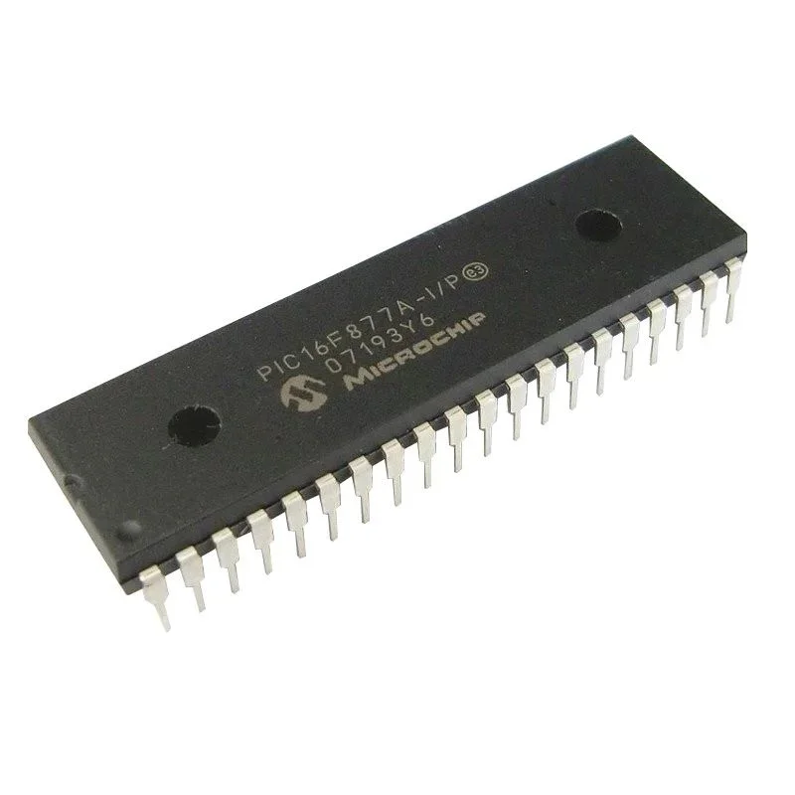
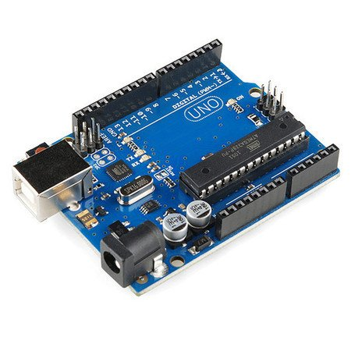
IOT - Microcontroladores
Microcontrolador: É o “cérebro” do sistema, e por isso é capaz de gerenciar as conexões elétricas do sistema, estabelecer protocolos de comunicação, acionar componentes, entre outros;
PIC16F877A ARDUINO UNO R3 (ATMEGA 328)
AT

Slide 14
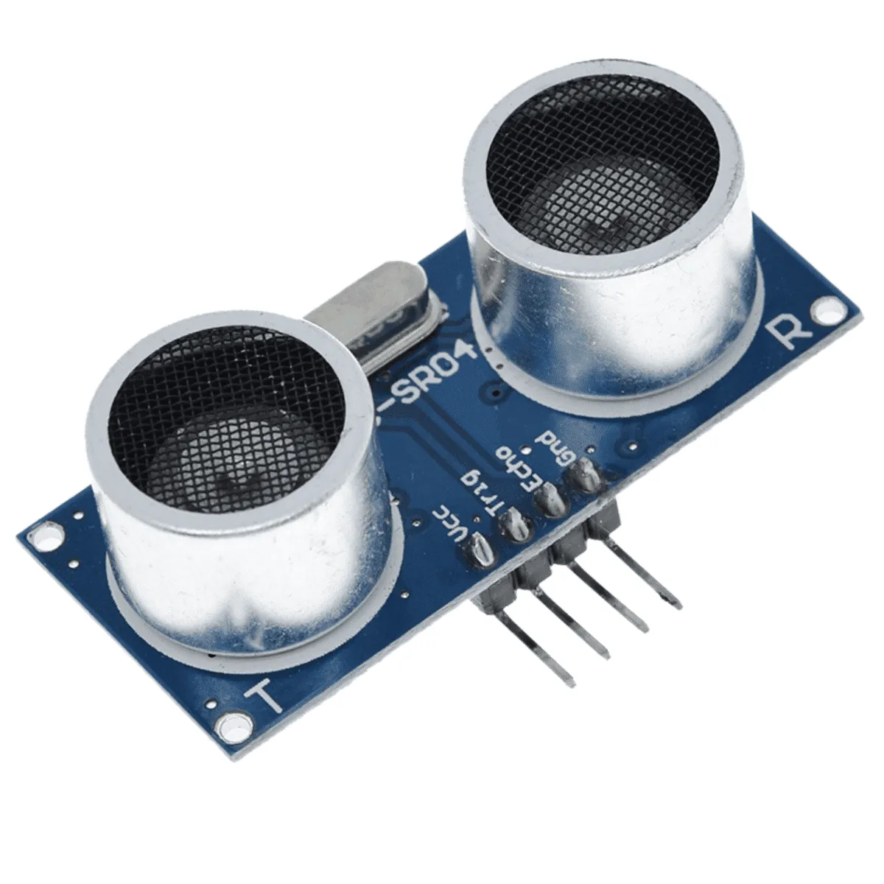
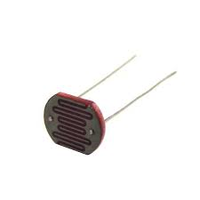
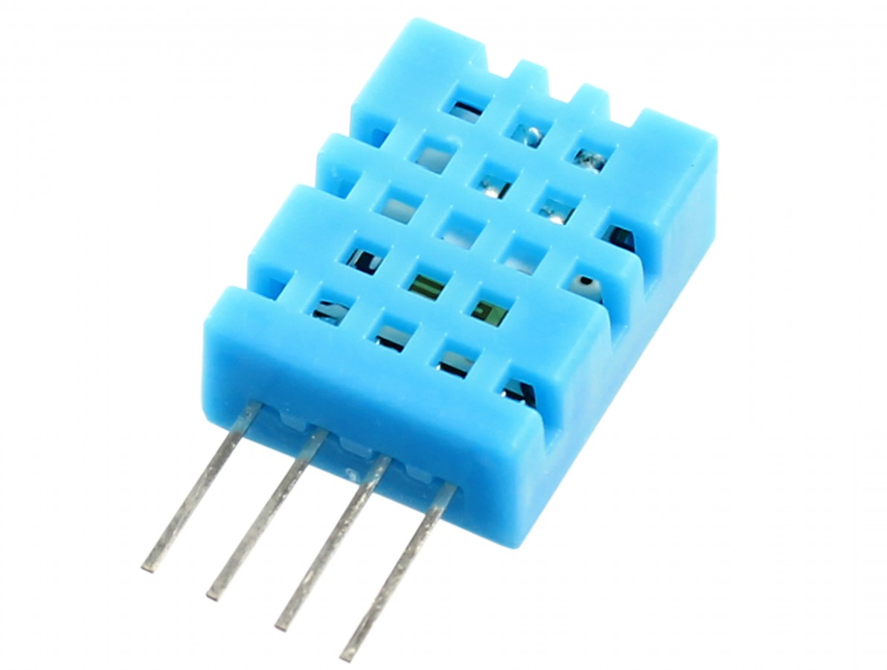
IOT - Sensores
Sensor: É um tipo de circuito eletrônico que realiza a medição de uma determinada grandeza de interesse.
DHT11 HC-SR04 GL10539
SENS. DE UMIDADE SENS.DE DISTÂNCIA SENS. DE LUMINOSIDADE
AT

Slide 15
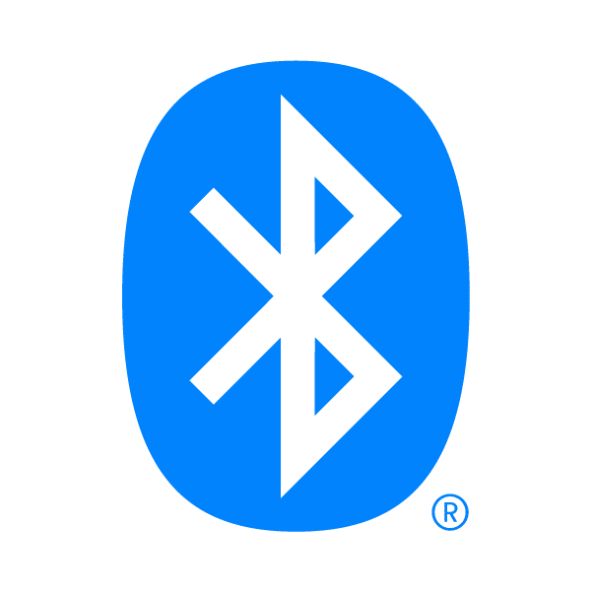
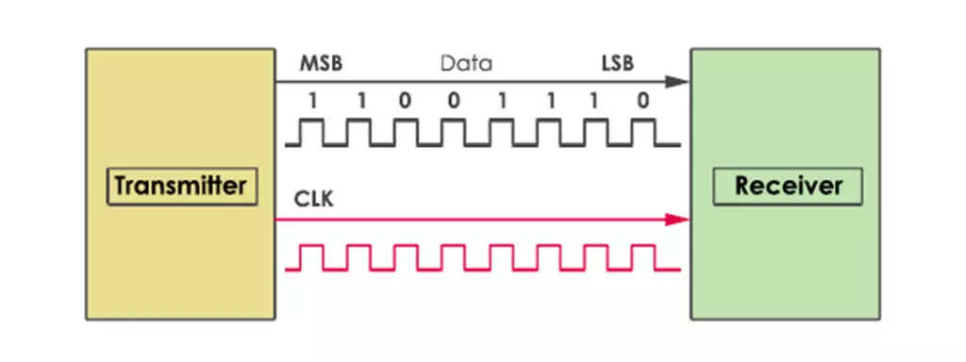
IOT - Comunicação
Protocolos de comunicação: São conjuntos de regras formais que ditam como comunicações funcionam. Existem protocolos de comunicação que não precisam de uma interface física, e existem protocolos de comunicação que precisam de um meio físico como um cabo para funcionar devidamente.
AT

Slide 16
IOT - Comunicação
Existe uma vasta gama de protocolos de comunicação, variando na maneira com a qual são implementados.
Wireless: Bluetooth, Infravermelho;
Com fio: Serial I2C, Serial USART, Serial SPI;
Pode-se, ainda, mesclar protocolos de comunicação com características de protocolos de rede, permitindo que dispositivos sejam conectados entre si em uma rede de internet;
MQTT;
AT

Slide 17
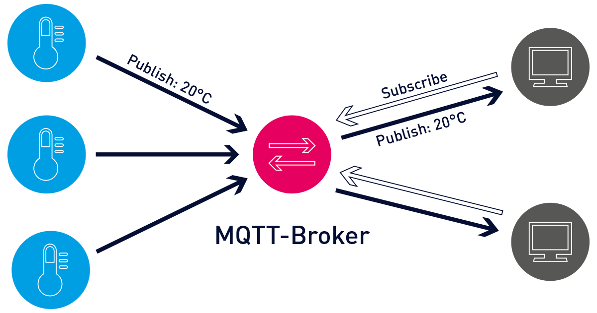
IOT - Comunicação
MQTT (Message Queuing Telemetry Transport): Faz uso do protocolo de rede TCP-IP, e tem como característica o fluxo de informação vindo dos publishers para os subscribers, utilizando um servidor (broker) para organizar esse fluxo.
AT

Slide 18


